Slide 1
Kriptografi

Slide 2
Komponen Kriptografi
Plaintext, yaitu pesan yang dapat dibaca
Ciphertext, yaitu pesan acak yang tidak dapat dibaca
Key, yaitu kunci untuk melakukan teknik kriptografi
Algorithm, yaitu metode untuk melakukan enkrispi dan dekripsi

Slide 3
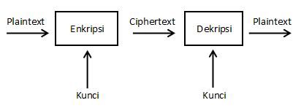
Proses Dasar
Enkripsi (Encryption)
Dekripsi (Decryption)

Slide 4
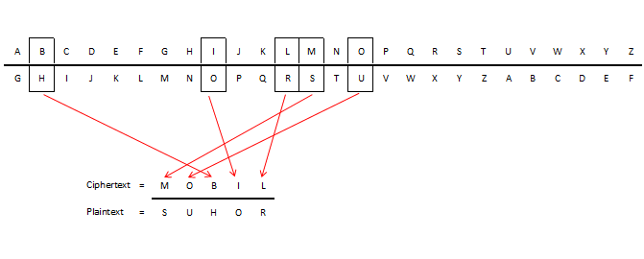
Ex….
Plaintext = MOBIL
key = 7
Ciphertext = ?

Slide 5
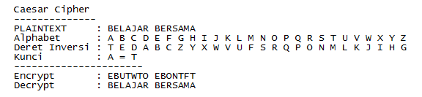
Subtitusi
Dalam kriptografi, sandi substitusi adalah jenis metode enkripsi dimana setiap satuan pada teks terang digantikan oleh teks tersandi dengan sistem yang teratur. Metode penyandian substitusi telah dipakai dari zaman dulu (kriptografi klasik) hingga kini (kriptografi modern),

Slide 6
Kriptografi Simetris
Algoritma simetris atau sering disebut algoritma kriptografi konvensional adalah algoritma yang menggunakan kunci yang sama untuk proses enkripsi dan proses deskripsi.

Slide 7
Terimakasih

Slide 8
Latihan
Lakukan analisis aretikel Kriptografi, Sertakan contoh kasus teknik kriptografi dengan algoritma.

Slide 9
Working Instructions:
Step 1
Judul artikel | Sesuai judul yang dijadikan referensi
Nama Jurnal | Penerbit
Vol,tahun, hal | Volume, halaman, dan tahun terbit
Penulis | Autor
Reviewer - | Nama anda
Tanggal | Anda mengerjakan
Step 2
Tujuan Penelitian
Subjek penelitian
Metode penelitian
Cara ukur/ proses kerja
Langkah penelitian/ uji coba
Hasil penelitian
Kekuatan Penelitian
Kelemahan Penelitian
Kesimpulan
Ide Rencana pengembangan anda

